Slide 1



公开课
使用 go-zero 快速进行微服务开发
张召 又拍云 CDN 组运维开发工程师

Slide 2
Go-zero 快速开发：导言
| 演示环境
| 读者画像
微服务有基本概念，比如知道微服务的使用场景，了解过微服务框架，了解服务发现，gRPC 等
掌握单体 web 服务开发，熟悉用户、登录等常见模块的开发，了解 Restful-api
熟悉 Golang 语法
系统开发环境：Macos
Golang 版本：go version go1.16.2 darwin/amd64
编辑器：Goland 或 Vscode，安装 “go-zero” 插件提高编辑体验。
goctl version: 1.1.6 darwin/amd64，必选，go-zero 脚手架工具
Mysql: 5.7，必选，blog 项目数据库。
Redis: 4.0.10，必选，blog 项目缓存层。
etcd Version: 3.4.1，必选，blog 项目服务发现。
| 框架对比
Go-micro, v3 版本与该公司的云平台绑定了要注册账号才能使用；v2 版本已经不维护了，连 go1.6 也不支持；
Go-kit, 是一系列工具包，算不上框架

Slide 3
Go-zero 快速开发：架构速览
| API 端
不同客户端的请求都会先进入 go-zero 的 API 端。API 端最主要的作用是通过 ETCD 将对应的请求通过 gRPC 协议转发到 Service 端。
| Service 端
根据请求的具体内容，Service 端负责对数据进行查询或存储。如果是查询请求，go-zero 有内置的 api 会先查询缓存层，减少数据库的查询压力。
由图可见，API 端 和 Service 端中框架已经帮我们内置了非常丰富的功能。在开发过程中只需要我们填充对应的业务逻辑，即可轻松实现 CRDU 级的需求。

Slide 4
Go-zero 快速开发：go-zero 中有哪些特性适合微服务开发？
| 低耦合模块设计, 丰富的中间件, 插件和工具
| 脚手架工具 goctl
强大方便
goctl 和前端中的 Vue-cli、React-cli 一样方便。
配置文件
goctl 通过配置文件可以生成 api、rpc 和 model 等相关代码。
组件中心
文档中的组件中心寻找合适的中间件或自研中间件。
plugin 命令
goctl 支持 plugin 命令对 goctl 进行扩展。
编辑器插件
intellij 和 vscode 插件，提供了语法高亮错误检查等编辑增强功能。
| “渐进式”框架
渐进式
“渐进式”是前端 Vue 框架的一大特性，大意是“易于上手，还便于与第三方库或既有项目整合”。
入侵性
go-zero 对项目的入侵性较少，逐步对老项目进行改造。

Slide 5
Go-zero 快速开发：什么情况不适宜使用 go-zero 做微服务开发？
当前需求与 goctl 的理念相冲突
01
go-zero 的一大卖点是脚手架工具 goctl，如果定制需求过多可能与 goctl 生成的代码相冲突。但是如果放弃 goctl 手动编写代码的话，开发效率会大大降低。
如果想实现 PostgreSQL 替换 Mysql、Consul 替换 ETCD 等定制操作，goctl 生成的代码执行时很可能会出现异常。
希望框架提供的功能非常完善
go-zero 大部分组件是自研，比如 sqlx，httpx 等。这些自研组件满足 CRDU 的操作绰绰有余，但是与 gorm、gin 等专攻某一方向的开源项目相比还是有差距的
02

Slide 6
Go-zero 快速开发：goctl 介绍
| goctl 的命令归纳
api命令，快速生成一个api服务
rpc命令，支持proto模板生成和rpc服务代码生成
model命令，目前支持识别mysql ddl进行model层代码生成
plugin命令，支持针对api自定义插件
其他命令，目前是发布相关
goctl 的命令众多，本次涉及到的只是其中 api、rpc 和 model 相关的基础命令。

Slide 7
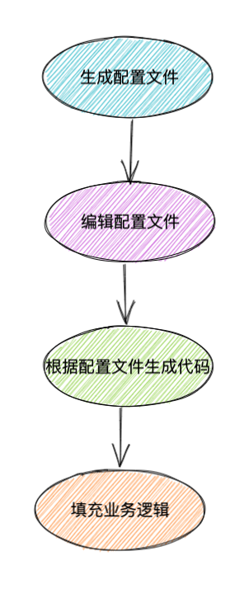
Go-zero 快速开发：使用 goctl 的基本流程
| 使用 goctl 生成代码的流程大致可以分为 4 步
1. 使用命令 a 生成默认的配置文件；
2. 按照业务需求编辑该配置文件；
3. 使用命令 b 按照配置文件生成默认的代码文件；
4. 按照业务逻辑填充对应的代码文件。

Slide 8
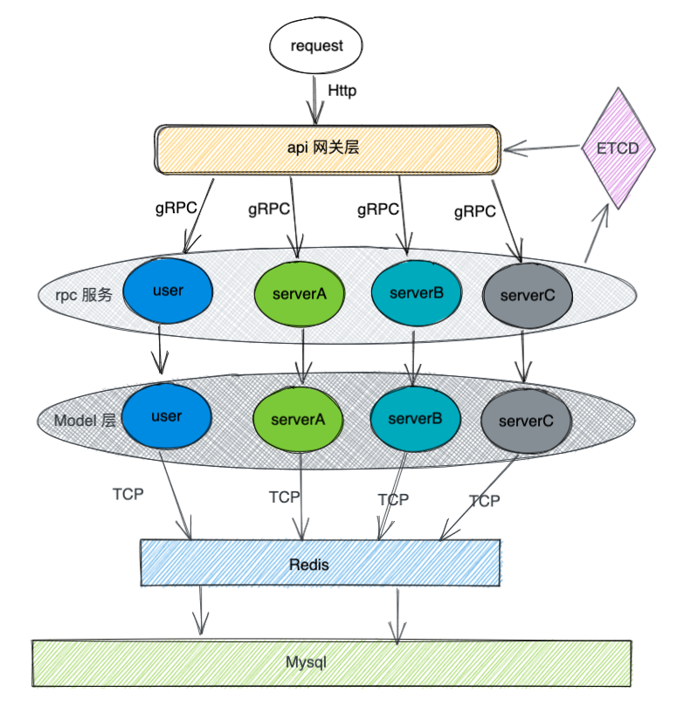
Go-zero 快速开发：实战项目 Blog
| 用户模块功能
用户登录
添加用户
删除用户
修改用户
查询用户
api 网关层
api 网关层来代理请求，把 request 通过 gRPC 转发给对应的 rpc 服务去处理。
rpc 服务
rpc 服务处理具体请求的业务逻辑，需要手写
Model 层
model 层封装的是数据库操作的相关逻辑。goctl 能通过 sql 文件生成普通的 CRDU 代码。

Slide 9
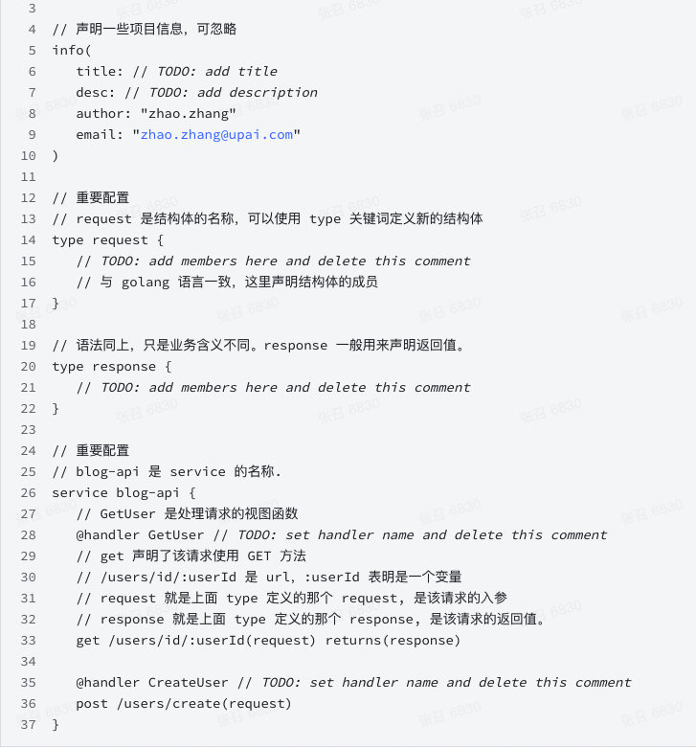
Go-zero 快速开发：编写 blog.api 文件
| 编写 blog.api 文件
生成 blog.api 文件
执行命令 goctl api -o blog.api, 创建 blog.api 文件。
api 文件的作用
api 文件的详细语法请参阅文档，本文按照个人理解谈一谈 api 文件的作用和基础语法。
api 文件是用来生成 api 网关层的相关代码的。
api 文件的语法
api 文件的语法和 Golang 语言非常类似，type 关键字用来定义结构体，service 部分用来定义 api 服务。
type 定义的结构体，主要是用来声明请求的入参和返回值的，即 request 和 response.
service 定义的 api 服务，则声明了路由，handler，request 和 response.

Slide 10
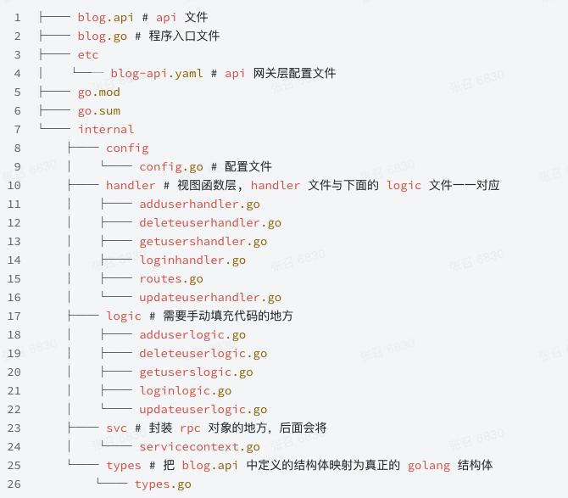
Go-zero 快速开发：api 相关代码
| 文件间的调用关系
| 为什么 logic 文件前要封装一层 handler?
Handler 部分封装是请求方式和请求入参；
Logic 部分是纯粹的业务逻辑。
这样分离的好处是，当接口的请求方式发生变化时，可以修改 api 文件删除对应的 handler 文件，然后重新生成 handler 文件，对应的 logic 文件不会受到影响。
执行命令 goctl api go -api blog.api -dir . ，生成 api 相关代码。

Slide 11
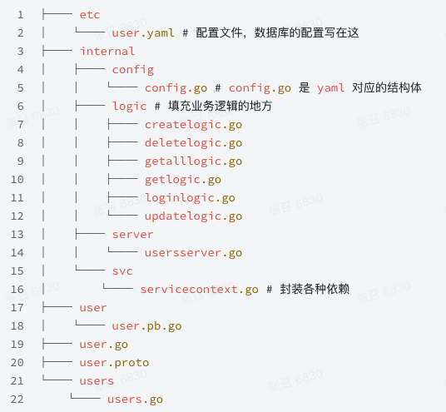
Go-zero 快速开发：rpc 服务
| rpc 服务
生成 user.proto 文件
使用命令 goctl rpc template -o user.proto, 生成 user.proto 文件
user.proto 文件的作用
user.proto 的作用是用来生成 rpc 服务的相关代码。
protobuf 的语法已经超出了 go-zero 的范畴了，这里就不详细展开了。
生成 user rpc 服务相关代码
使用命令 goctl rpc proto -src user.proto -dir . 生成 user rpc 服务的代码。

Slide 12
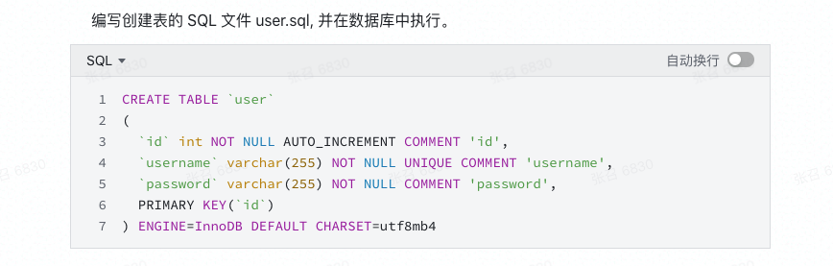
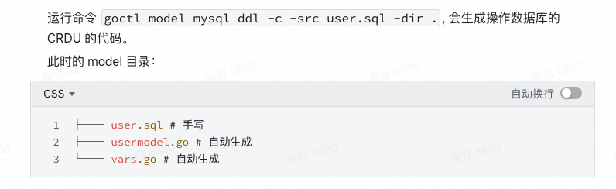
Go-zero 快速开发：model 层

Slide 13
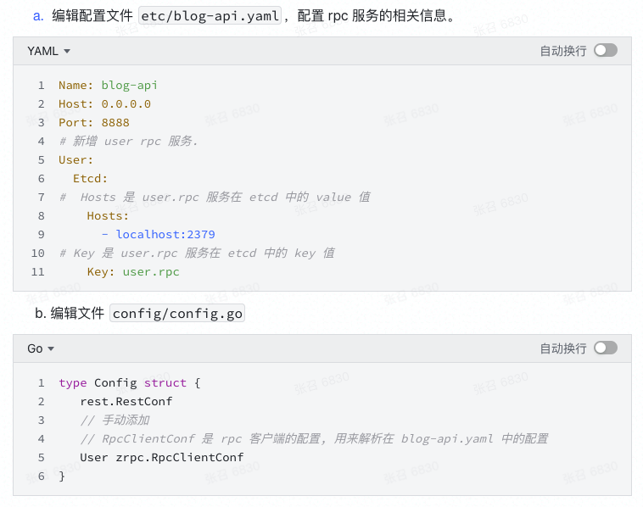
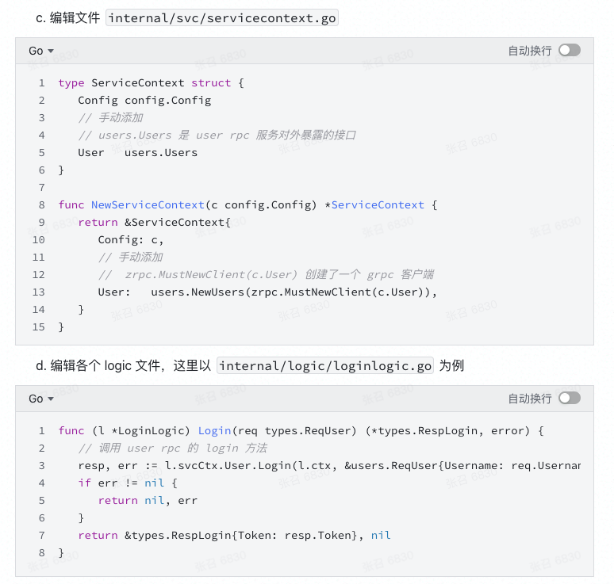
Go-zero 快速开发：api 服务调用 rpc 服务

Slide 14
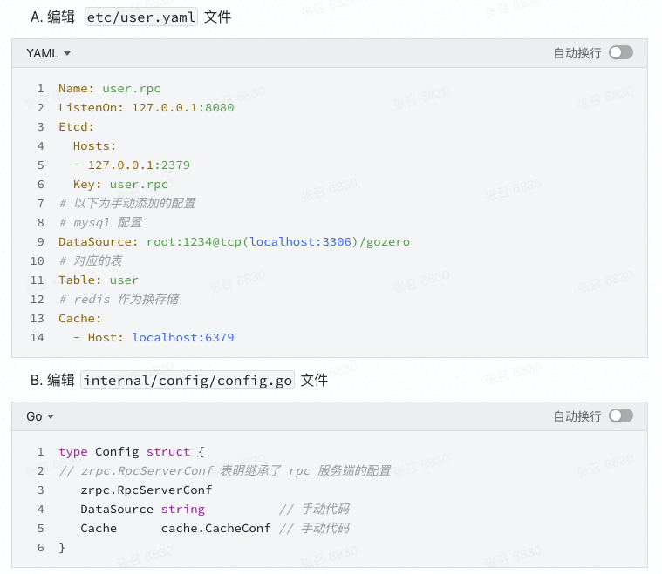
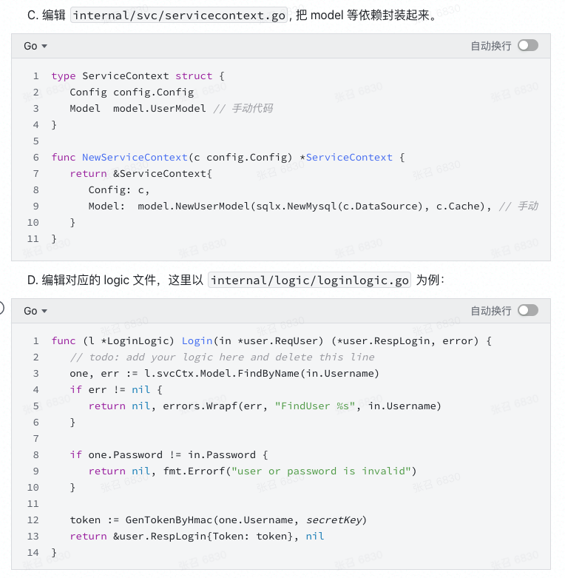
Go-zero 快速开发：rpc 调用 model 层的代码

Slide 15
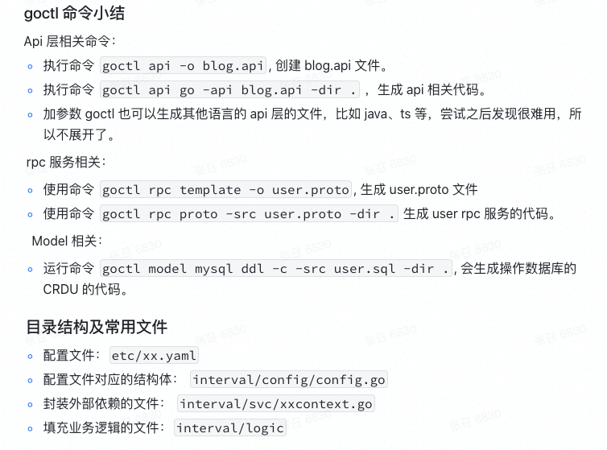
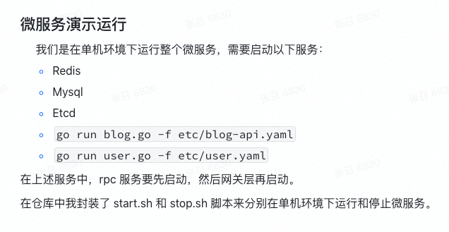
Go-zero 快速开发：小结
| 资料下载
本此分享涉及到的资料已上传至 Github 的“kougazhang/go-zero-demo”仓库，有需要的同学可以自行下载。

Slide 16

THANKS！
关注又拍云微信公众号，
获取更多干货！

